Slide 1
ОГАПОУ «Борисовский агромеханический техникум»
Вспомогательное оборудование тракторов и автомобилей.
Студент группы №2
ЭРСХТ
Твердохлеб Иван Витальевич

Slide 2
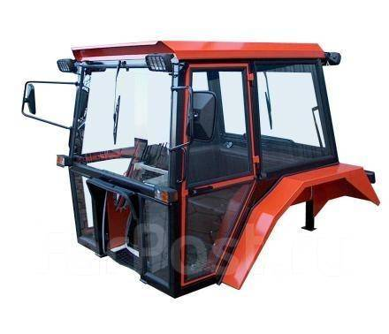
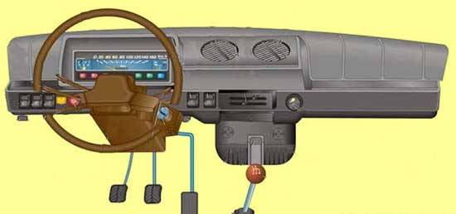
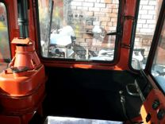
Вспомогательное оборудование включает в себя:
Кабина;
Органы управления и контроля;
Устройства для создания микроклимата в кабине и снижения уровня вибрации, шума и др.

Slide 3
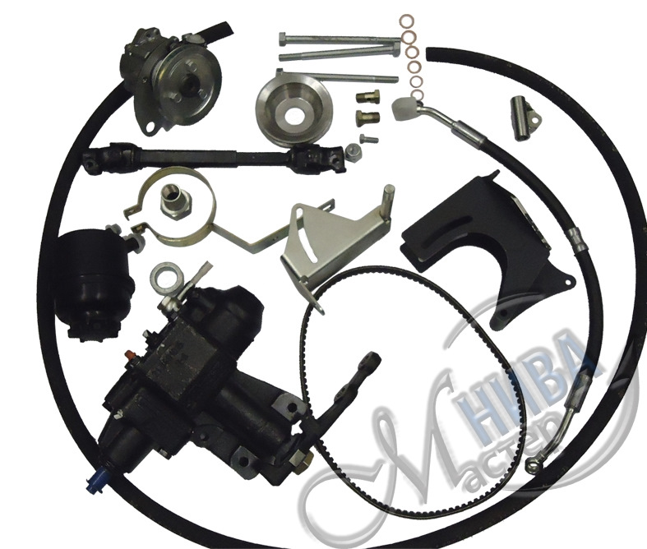
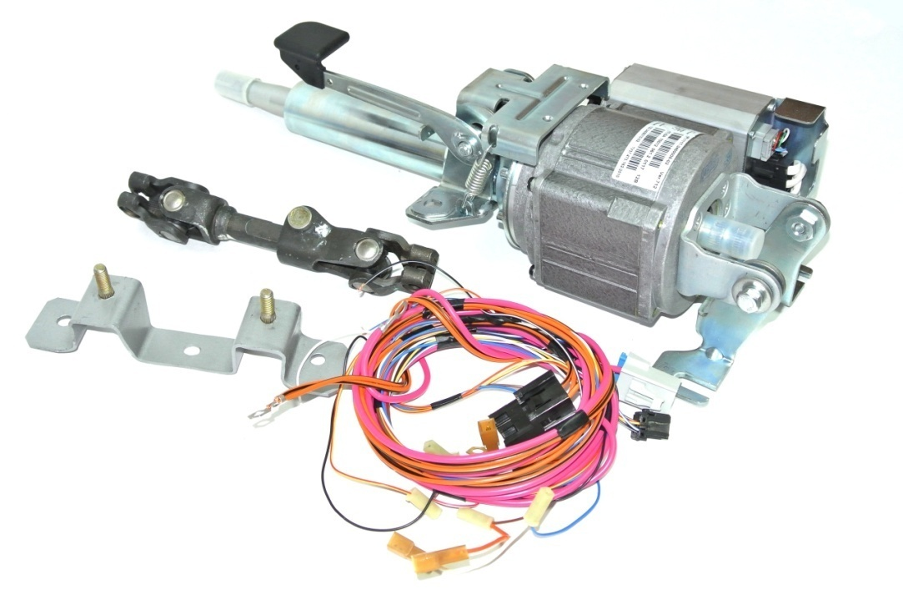
Органы управления и контроля
Уменьшают усилия на органах управления с целью улучшения условий труда водителя за счет применения гидро- и пневмоприводов, пружинных сервомеханизмов. Усилие на органы управления трактором должно быть не более 30...50Н.

Slide 4
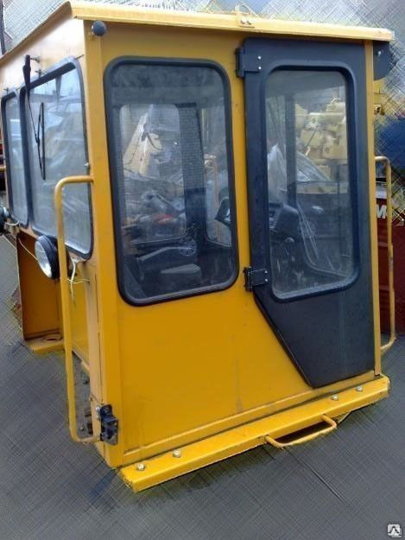
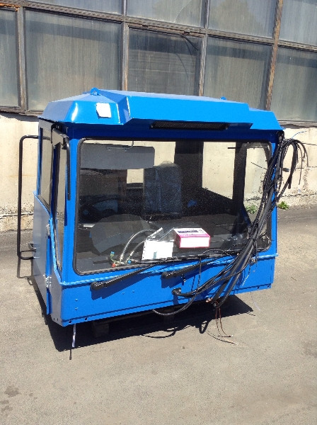
Кабина
Чтобы обеспечить необходимые комфортные условия водителям, тракторы и автомобили оборудуют герметизированными кабинами. К кабинам современных тракторов и автомобилей предъявляют ряд эргономических требований. Все органы управления трактора и автомобиля должны быть размещены в кабине в так называемых зонах эргономической доступности, т. е. должны быть доступны водителю при затрате им минимальной энергии.

Slide 5
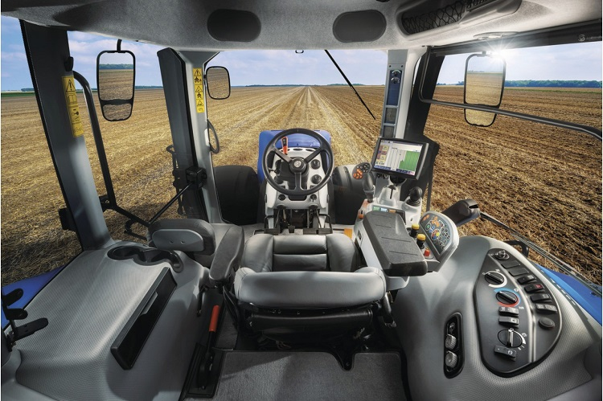
Важной характеристикой кабины является обзорность, поэтому в кабине предусмотрены передние, задние и боковые панорамные стекла с резиновыми уплотнителями. Боковые стекла делают открывающимися, для чего двери кабины оборудуют стеклоподъемниками. Для улучшения обзорности передние и задние стекла так­же могут открываться.

Slide 6
Для обеспечения безопасности водителя при столкновении, опрокидывании и в дорожно-транспортных происшествиях кабина должна быть достаточно прочной. Поэтому ее делают цельнометаллической, сваривая из холоднокатаного профиля.

Slide 7
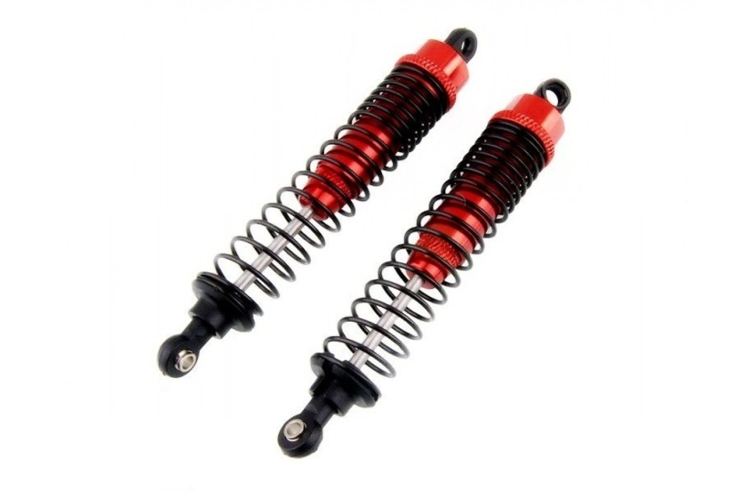
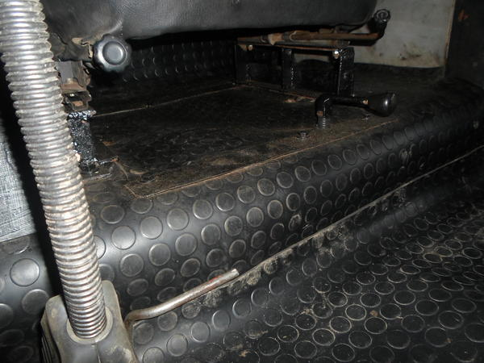
На работоспособность водителя значительно влияют шум и вибрация в кабине. Для их снижения применяют шумопоглощающие прокладки между наружными и внутренними стенками кабины, коврики на полу. Сами кабины крепят к остову на резинометаллических, пружинных или гидравлических амортизаторах. Кресло водителя оснащено антивибрационным устройством и может быть отрегулировано по массе водителя, высоте сиденья и приближенности к органам управления

Slide 8
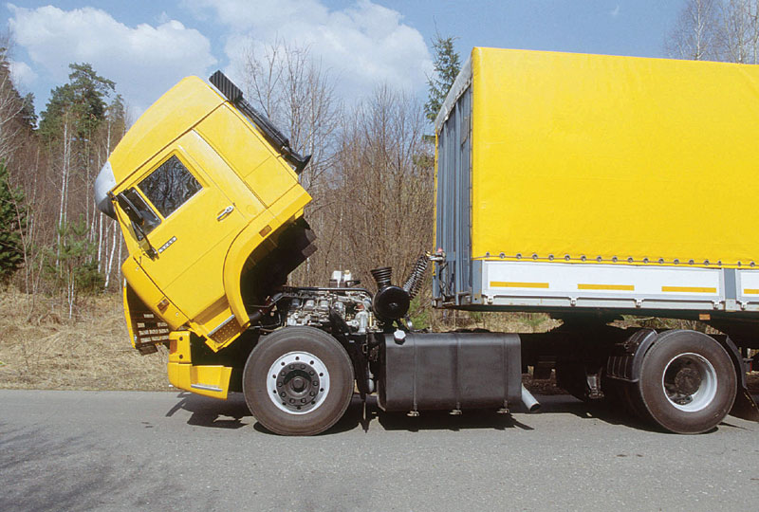
Кабины многих современных грузовых автомобилей располагают над двигателями. Для удобства доступа к двигателю при его техническом обслуживании их делают откидывающимися и снабжают надежными запорными устройствами, предотвращающими самопроизвольное опрокидывание кабины.

Slide 9
Чтобы защитить водителя от воздействия окружающей среды, кабины выполняют с уплотненными дверями и окнами, обеспечивающими незначительное избыточное давление воздуха. Возможно применение системы кондиционирования воздуха. Избыточное давление поддерживается вентилятором, который часто компонуют совместно с системой отопления.
Для безопасности работы водителя устанавливают ремни безопасности, а для работы в сложных погодных условиях — стеклоочистители, устройства против обледенения и отпотевания.

Slide 10
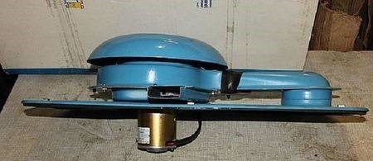
Система вентиляции
Система вентиляции может быть естественной (через окна кабины) и принудительной (подача воздуха вентилятором). На большинстве тракторов и автомобилей используют обе системы вентиляции. На автомобилях принудительная вентиляция объединена с системой отопления кабины в холодное время. Для принудительной приточной вентиляции кабин тракторов используют вентилятор-пылеотделитель, устанавливая его на крыше кабины. Этот вентилятор состоит из корпуса, колпака, патрубка, щитка и электродвигателя с крыльчаткой.

Slide 11
Для обеспечения нормального температурного режима в летнее время кабины некоторых тракторов оборудуют принудительной вентиляцией с воздухоохладителем, как правило, водоиспаритель-ного типа. Такая вентиляционная установка подает в кабину очищенный от пыли, увлажненный и охлажденный воздух. В холодное время года кабины тракторов обдуваются воздухом, нагретым в сердцевине радиатора системы охлаждения дизеля. Воздух поступает в сердцевину радиатора через воздухозаборник по металлическому рукаву. В кабину теплый воздух направляется сначала по патрубкам со щелями на обдув лобовых стекол, а затем непосредственно в кабину.

